Slide 1


同步原语的实现
CS3601 · 操作系统（2023秋）
上海交通大学
https://www.sjtu.edu.cn

Slide 2
版权声明
本内容版权归上海交通大学并行与分布式系统研究所所有
使用者可以将全部或部分本内容免费用于非商业用途
使用者在使用全部或部分本内容时请注明来源
内容来自：上海交通大学并行与分布式系统研究所+材料名字
对于不遵守此声明或者其他违法使用本内容者，将依法保留追究权
本内容的发布采用 Creative Commons Attribution 4.0 License
完整文本：https://creativecommons.org/licenses/by/4.0/legalcode

Slide 3
同步的案例分析

Slide 4
回顾：四个场景与同步原语
同步原语 | 描述 | 使用场景
互斥锁 | 保证对共享资源 的互斥访问 | 场景一 共享资源互斥访问
读写锁 | 允许读者线程 并发读取共享资源 | 衍生场景一 读写场景并发读取
条件变量 | 提供线程睡眠 与唤醒机制 | 场景二 条件等待与唤醒
信号量 | 协调有限数量资源 的消耗与释放 | 场景三 多资源协调管理

Slide 5
同步案例-1：多线程执行屏障
Thread 1
Thread 2
Thread 3
多线程执行屏障
等待全部执行到屏障后再继续执行
/* Do something */
barrier();
/* Do something */
barrier();
/* Do something */
barrier();
等待全部线程执行到位
Notes:
快的人等慢的人. “符合条件等待与唤醒“

Slide 6
同步案例-1：多线程执行屏障
Thread 1
Thread 2
Thread 3
多线程执行屏障
等待全部执行到屏障后再继续执行
/* Do something */
barrier();
/* Do something */
barrier();
/* Do something */
barrier();
符合场景2: 线程等待/唤醒
lock(&thread_cnt_lock);
thread_cnt--;
if (thread_cnt == 0)
cond_broadcast(cond);
while(thread_cnt != 0)
cond_wait(&cond, &thread_cnt_lock);
unlock(&thread_cnt_lock);
等待全部线程执行到位
唤醒所有等待的线程
Notes:
BSP, phase to phase
sem？要创建3个sem，每个thread等待所有其他thread
cv更灵活

Slide 7
同步案例-2：等待队列工作窃取
每核心等待队列
在空时允许窃取其他核心的任务
CPU0
CPU1
Task0
Task1
Task2
Task3

Slide 8
同步案例-2：等待队列工作窃取
每核心等待队列
在空时允许窃取其它CPU核心的任务
CPU0
CPU1
符合场景1: 共享资源互斥访问
Task0
Task1
Task2
lock(ready_queue_lock[0]);
Task3
Notes:
取一个任务就要把它从queue里删除掉，是写操作。共享资源是work queue

Slide 9
同步案例-3：map-reduce
Word-count：大文本拆分字数统计
Mapper：统计一部分文本自述
Reducer：一旦其中任意数量的Mapper结束，就累加其结果
Mapper
Mapper
Mapper
Count: 5
Count: 10
Unfinished
等待
Reducer
Count: 15
Notes:
Reducer等待任意数量结束，

Slide 10
同步案例-3：map-reduce
Word-count：大文本拆分字数统计
Mapper：统计一部分文本自述
Reducer：一旦其中任意数量的Mapper结束，就累加其结果
Mapper
Mapper
Mapper
Count: 5
Count: 10
Unfinished
等待
Reducer
符合场景2: 线程等待/唤醒
Mapper
lock(&finished_cnt_lock);
finished_cnt ++;
cond_signal(&cond); unlock(&thread_cnt_lock);
Count: 15
Notes:
Reducer等待任意数量结束，

Slide 11
同步案例-3：map-reduce
Word-count：大文本拆分字数统计
Mapper：统计一部分文本自述
Reducer：一旦其中任意数量的Mapper结束，就累加其结果
Mapper
Mapper
Mapper
Count: 5
Count: 10
Unfinished
等待
Reducer
符合场景2: 线程等待/唤醒
Reducer
lock(&finished_cnt_lock);
while(finished_cnt == 0)
cond_wait(&cond, &finished_cnt_lock);
/* collect result */
finished_cnt = 0;
unlock(&thread_cnt_lock);
Count: 15
一次性拿走所有的finished的Mapper的结果
Notes:
Reducer起来后，可能发现多个mapper finish
cv没有counter

Slide 12
同步案例-3：map-reduce
Word-count：大文本拆分字数统计
Mapper：统计一部分文本自述
Reducer：一旦其中任意数量的Mapper结束，就累加其结果
Mapper
Mapper
Mapper
Count: 5
Count: 10
Unfinished
等待
Reducer
也符合场景3: 将Mapper的结果视为资源
Mapper
Reducer
Count: 15
while(finished_cnt != mapper_cnt) {
wait(&finish_sem);
/* collect result */
finished_cnt ++;
}
signal(&finish_sem);
思考：有什么不同？
Notes:
上一种可以多个结果一起collect，sem这种只能一次collect一个
sem的语义，就是一次只能拿走一个（counter每次只能减一）
但cv更复杂

Slide 13
同步案例-4：网页渲染
网页等待所有的请求均完成后 再进行渲染
request_cb_1
request_cb_2
request_cb_3
渲染线程

Slide 14
同步案例-4：网页渲染
网页等待所有的请求均完成后 再进行渲染
request_cb_1
request_cb_2
request_cb_3
场景2: 等待/唤醒
渲染线程
Request_cb
渲染线程
lock(&glock);
finished_cnt ++；
if (finished_cnt == req_cnt)
cond_signal(&gcond);
unlock(&glock);
lock(&glock);
while (finished_cnt != req_cnt)
cond_wait(&gcond, &glock);
unlock(&glock);
Notes:
必须*所有*结束，渲染才能继续（渲染线程处于阻塞状态） 这种就必须确保只发了3个request，保险起见可以把 – 改成 >=

Slide 15
同步案例-4：网页渲染
网页等待所有的请求均完成后 再进行渲染
request_cb_1
request_cb_2
request_cb_3
也可以是场景3: 视所有请求结果为资源
渲染线程
Request_cb
渲染线程
signal(&gsem);
while(remain_req != 0) {
wait(&gsem);
remain_req --;
}
思考：和上一种哪种更合适？
Notes:
同样需要wait多次，唤醒多次；好处是代码更简单
与barrier场景的区别：barrier不适合用sem，没有什么适合抽象成等待的资源

Slide 16
同步案例-5：线程池并发控制
控制同一时刻可以执行的线程数量
原因：有的线程阻塞时可以允许新的线程替上
例子：允许同时三个线程执行
worker_1
worker_2
worker_3
worker_4
阻塞

Slide 17
同步案例-5：线程池并发控制
控制同一时刻可以执行的线程数量
原因：有的线程阻塞时可以允许新的线程替上
例子：允许同时三个线程执行
worker_1
worker_2
worker_3
worker_4
阻塞
场景3: 视剩余可并行执行线程数量为有限资源
thread_routine () {
wait(&thread_cnt_sem);
/* doing something */
signal(&thread_cnt_sem);
}
Notes:
thread_cnt_sem初始化为3。等到前3个人有人发出了sginal，第4个才可以用

Slide 18
同步案例-6：网页服务器
处理响应客户端获取静态网页需求
处理后端更新静态网页需求
不允许读取更新到一半的页面
Client_1
Client_2
获取网页
server
更新网页
后端

Slide 19
同步案例-6：网页服务器
处理响应客户端获取静态网页需求
处理后端更新静态网页需求
不允许读取更新到一半的页面
Client_1
Client_2
获取网页
server
衍生场景1: 读写场景，可以使用读写锁
更新网页
client用读锁
后端用写锁
后端

Slide 20
同步原语选择guideline
存在多线程同步需求
保护数据 or 协调线程执行顺序？
保护数据
协调线程执行顺序
是否存在读多写少？
是否管理有限数量资源？
是
否，或不存在读写场景
是
否，更加复杂的逻辑
读写锁
互斥锁
信号量
条件变量

Slide 21
解决死锁（补）：银行家算法

Slide 22
回顾：如何解决死锁？
出问题再处理：死锁的检测与恢复
解决死锁
设计时避免：死锁预防
运行时避免死锁：死锁避免
Notes:
解决循环等待，给锁编号，拿锁大家都一个顺序，就可以简单地解决死锁

Slide 23
银行贷款与资源管理
银行贷款的规则
客户申请贷款的数量是有限的
每个客户在第一次申请贷款时要声明完成该项目所需的最大资金量
在满足所有贷款要求时，客户应及时归还
客户申请的贷款数量不超过银行拥有的最大值时，银行应尽量满足客户需要
操作系统和资源管理
银行家→操作系统，资金→资源
客户→要申请资源的进程

Slide 24
死锁避免：银行家算法
死锁避免：运行时检查是否会出现死锁
银行家算法的核心：
所有线程获取资源需要通过管理者同意
管理者预演会不会造成死锁
如果会造成：阻塞线程，下次再给
如果不会造成：给线程该资源

Slide 25
死锁避免：银行家算法
如何预演判断？将系统划分为两个状态
对于一组线程 {P1, P2, ... , Pn}：
安全状态
能找出至少一个执行序列，如P2->P1->P5...让所有线程需求得到满足
非安全状态
不能找出这个序列，必定会导致死锁
安全性检查算法
银行家算法：保证系统一直处于安全状态，且按照这个序列执行

Slide 26
银行家算法安全性检查：一个例子
有四个数据结构：
假定有M个资源 N个线程
全局可利用资源：Available[M]
每线程最大需求量：Max[N][M]
已分配资源：Allocation[N][M]
还需要的资源：Need[N][M]
Notes:
全局可利用资源：该向量代表某一时刻系统中每一类元素的可用个数。这个向量初始化时设置为系统中拥有的第$M$类资源的总量。
每线程最大需求量：该矩阵包含所有线程$N$对第$M$类资源的最大需求量。
已分配资源：该矩阵包含已经分配给所有线程$N$的$M$种资源的数量。
还需要的资源：该矩阵包含所有线程$N$对第$M$累资源还需要的资源数量。

Slide 27
银行家算法安全性检查：一个例子
安全序列：
 | Max |  | Allocation |  | Need |  | Available
 | A | B | A | B | A | B | A | B
P1 | 5 | 10 | 2 | 8 | 3 | 2 | 3 | 1
P2 | 3 | 1 | 0 | 1 | 3 | 0
P3 | 10 | 11 | 5 | 1 | 5 | 10
一共有：
- 10个A资源
- 11个B资源
新来请求：P2请求资源，需要A资源3份，B资源0份
分配给能满足其全部需求的线程

Slide 28
银行家算法安全性检查：一个例子
安全序列： P2 ->
 | Max |  | Allocation |  | Need |  | Available
 | A | B | A | B | A | B | A | B
P1 | 5 | 10 | 2 | 8 | 3 | 2 | 3 | 2
P2
P3 | 10 | 11 | 5 | 1 | 5 | 10
一共有：
- 10个A资源
- 11个B资源
模拟P2执行完成（因为P2已经获得了所有的资源）
分配给能满足其全部需求的线程

Slide 29
银行家算法安全性检查：一个例子
安全序列： P2 -> P1 ->
 | Max |  | Allocation |  | Need |  | Available
 | A | B | A | B | A | B | A | B
P1 |  |  |  |  |  |  | 5 | 10
P2
P3 | 10 | 11 | 5 | 1 | 5 | 10
一共有：
- 10个A资源
- 11个B资源
模拟P1执行完成
分配给能满足其全部需求的线程

Slide 30
银行家算法安全性检查：一个例子
安全序列： P2 -> P1 -> P3
 | Max |  | Allocation |  | Need |  | Available
 | A | B | A | B | A | B | A | B
P1 |  |  |  |  |  |  | 10 | 11
P2
P3
一共有：
- 10个A资源
- 11个B资源
模拟P3执行完成
分配给能满足其全部需求的线程

Slide 31
银行家算法安全性检查：一个例子
安全序列： P2 -> P1 -> P3
 | Max |  | Allocation |  | Need |  | Available
 | A | B | A | B | A | B | A | B
P1 | 5 | 10 | 2 | 8 | 3 | 2 | 3 | 1
P2 | 3 | 1 | 0 | 1 | 3 | 0
P3 | 10 | 11 | 5 | 1 | 5 | 10
一共有：
- 10个A资源
- 11个B资源
上述模拟可通过安全性检查：表示当前处于安全状态！
又新来请求：P1请求资源，需要A资源2份，B资源1份

Slide 32
银行家算法安全性检查：一个例子
安全序列： P2 -> P1 -> P3
 | Max |  | Allocation |  | Need |  | Available
 | A | B | A | B | A | B | A | B
P1 | 5 | 10 | 2→4 | 8→9 | 3→1 | 2→1 | 3→1 | 1→0
P2 | 3 | 1 | 0 | 1 | 3 | 0
P3 | 10 | 11 | 5 | 1 | 5 | 10
新来请求：P1请求资源，需要A资源2份，B资源1份
一共有：
- 10个A资源
- 11个B资源
假设分配给P1，运行安全检查无法通过（P2和P3都无法获得足够资源）
采取行动：阻塞P1，保证系统维持在安全状态

Slide 33
互斥锁实现：基于硬件原子指令

Slide 34
Lock：一种直观但错误的实现
struct lock { integer state; };
void lock (lock reference L) {
while L.state == LOCKED
; // spin until L is UNLOCKED
L.state = LOCKED; // the while test failed, got the lock
}
void unlock (lock reference L) {
L.state = UNLOCKED;
}

Slide 35
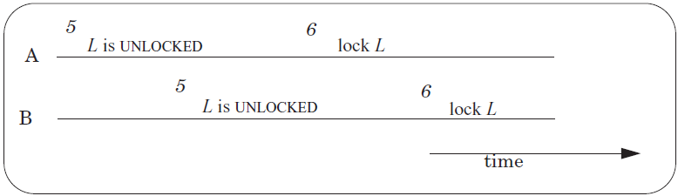
竞争条件依然存在！
A 和 B 同时拿到了锁!
读L
写L
读L
写L
操作-1: 读L，检查状态是否为Locked
操作-2: 写L，将其状态设置为Locked
这两步并非原子完成！
需要用另一个lock来保证原子性？
Notes:
How do you handle this in Lab-1?

Slide 36
回到Lock的naive实现
A 和 B 同时拿到了锁!
读L
写L
读L
写L
操作-1: 读L，检查状态是否为Locked
操作-2: 写L，将其状态设置为Locked
根本原因：这两步并非原子完成！
硬件方法：用原子指令来保证两步是原子的！
Notes:
How do you handle this in Lab-1?

Slide 37
新指令-1：Test-and-Set
历史
1960年代初期，Burroughs B5000首先引入
1 int TestAndSet(int *old_ptr, int new) {
2 int old = *old_ptr; // fetch old value at old_ptr
3 *old_ptr = new; // store 'new' into old_ptr
4 return old; // return the old value
5 }

Slide 38
使用 Test-and-Set 实现 Spin Lock
1 typedef struct __lock_t {
2 int flag;
3 } lock_t;
4
5 void init(lock_t *lock) {
6 // 0 indicates that lock is available, 1 that it is held
7 lock->flag = 0;
8 }
9
10 void lock(lock_t *lock) {
11 while (TestAndSet(&lock->flag, 1) == 1)
12 ; // spin-wait (do nothing)
13 }
14
15 void unlock(lock_t *lock) {
16 lock->flag = 0;
17 }

Slide 39
新指令-2：Compare-and-swap
另一个原子的硬件原语
Compare-and-swap (on SPARC)
Compare-and-exchange (on x86)
1 int CompareAndSwap(int *ptr, int expected, int new) {
2 int actual = *ptr;
3 if (actual == expected)
4 *ptr = new;
5 return actual;
6 }
Notes:
compareAndSwap 并不一定会有写，跟testandset不同

Slide 40
用 Compare-and-swap 实现 Spin Lock
1 typedef struct __lock_t {
2 int flag;
3 } lock_t;
4
5 void init(lock_t *lock) {
6 // 0 indicates that lock is available, 1 that it is held
7 lock->flag = 0;
8 }
9
10 void lock(lock_t *lock) {
11 while (CompareAndSwap(&lock->flag, 0, 1) == 1)
12 ; // spin-wait (do nothing)
13 }
14
15 void unlock(lock_t *lock) {
16 lock->flag = 0;
17 }

Slide 41
ARM新指令-3：Load-linked & Store-conditional
1 int LoadLinked(int *ptr) { 2 return *ptr; 3 } 4 5 int StoreConditional(int *ptr, int value) { 6 if (no one has updated *ptr since the LoadLinked to this address) { 7 *ptr = value; 8 return 1; // success! 9 } else { 10 return 0; // failed to update 11 } 12 }

Slide 42
用 LL/SC 来实现 Spinlock
1 void lock(lock_t *lock) {
2 while (1) {
3 while (LoadLinked(&lock->flag) == 1)
4 ; // spin until it's zero
5 if (StoreConditional(&lock->flag, 1) == 1)
6 return; // if set-it-to-1 was a success: all done
7 // otherwise: try it all over again
8 }
9 }
10
11 void unlock(lock_t *lock) {
12 lock->flag = 0;
13 }

Slide 43
新指令-4：Fetch-and-add
1 int FetchAndAdd(int *ptr) {
2 int old = *ptr;
3 *ptr = old + 1;
4 return old;
5 }
这里是不是需要另外一个锁
Notes:
CompareAndSwap 性能最好，只一次读写

Slide 44

用 Fetch-and-add 实现 Ticket Lock
1 typedef struct __lock_t {
2 int ticket;
3 int turn;
4 } lock_t;
5
6 void lock_init(lock_t *lock) {
7 lock->ticket = 0;
8 lock->turn = 0;
9 }
10
11 void lock(lock_t *lock) {
12 int myturn = FetchAndAdd(&lock->ticket);
13 while (lock->turn != myturn)
14 ; // spin
15 }
16
17 void unlock(lock_t *lock) {
18 lock->turn = lock->turn + 1;
19 }
和Spin Lock相比，Ticket Lock具有一些新特性
Notes:
Unlock只有一个人能运行：lock了之后才能unlock，第一个人lock了之后，它的ticket先固定，然后unlock之后，turn才会 + 1，才会让另一个人的turn轮到。

Slide 45
排号锁（Ticket Lock）
思考：我们如何保证竞争者的公平性？
Notes:
Spinner lock是最简单的实现，不能保证公平性。

Slide 46



排号锁（Ticket Lock）
思考：我们如何保证竞争者的公平性？
通过遵循竞争者到达的顺序来传递锁。
owner：表示当前在吃的食客 next：表示目前放号的最新值
3
4
5
2.等待叫号
while(owner != my_ticket);
假设只有一桌...
owner = 3
next = 6
拿号 => 6号
my_ticket = atmoic_FAA(&next, 1)

Slide 47
排号锁（Ticket Lock）
思考：我们如何保证竞争者的公平性？
通过遵循竞争者到达的顺序来传递锁。
owner：表示当前在吃的食客 next：表示目前放号的最新值
while(owner != my_ticket);
3
4
5
6
假设只有一桌...
2. 叫下个人进来
owner += 1
吃完了，买单
owner = 3
next = 7

Slide 48
排号锁（Ticket Lock）
思考：我们如何保证竞争者的公平性？
通过遵循竞争者到达的顺序来传递锁。
owner：表示当前的持有者 next：表示目前放号的最新值
lock操作
unlock操作
my_ticket = atomic_FAA( &lock->next, 1);
while(lock->owner != my_ticket)
/* waiting */;
lock->owner ++;

Slide 49
读写锁的实现

Slide 50
回顾：读写锁的基础语义
互斥锁：所有的线程均互斥，同一时刻只能有一个线程进入临界区
对于部分只读取共享数据的线程过于严厉
读写锁：区分读者与写者，允许读者之间并行，读者与写者之间互斥
临界区
写者
读者
X
读者
读者可以进入临界区
写者不能进入临界区
*读/写临界区不同，这里指向一个为示意

Slide 51
回顾：读写锁的基础语义
互斥锁：所有的线程均互斥，同一时刻只能有一个线程进入临界区
对于部分只读取共享数据的线程过于严厉
读写锁：区分读者与写者，允许读者之间并行，读者与写者之间互斥
临界区
写者
读者
X
X
写者
读者不能进入临界区
写者不能进入临界区
*读/写临界区不同，这里指向一个为示意

Slide 52
读写锁的偏向性
考虑这种情况：
t0：有读者在临界区
t1：有新的写者在等待
t2：另一个读者能否进入临界区？
不能：偏向写者的读写锁
后序读者必须等待写者进入后才进入
能：偏向读者的读写锁
后序读者可以直接进入临界区
更加公平
更好的并行性

Slide 53
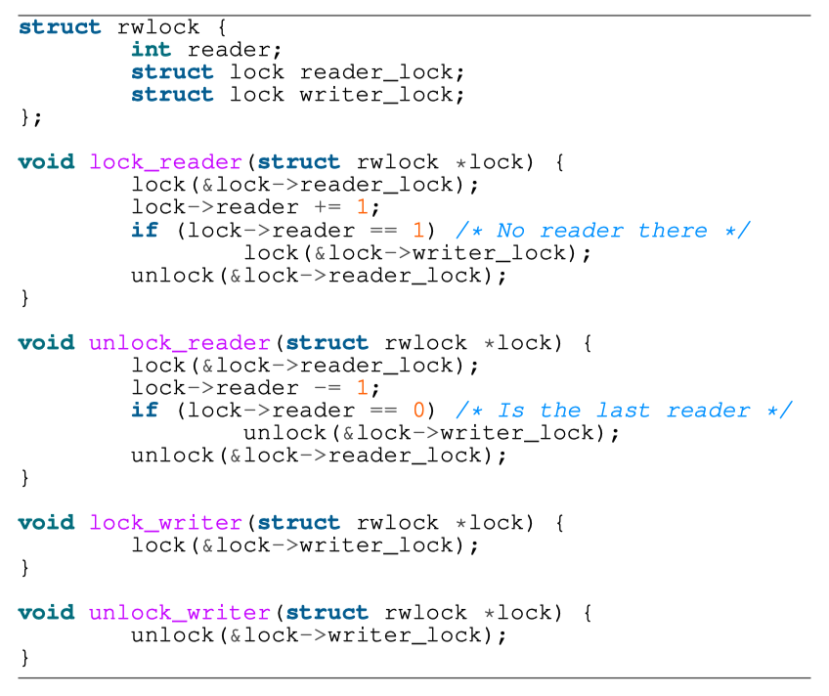
偏向读者 的读写锁 实现示例
Reader计数器：
表示有多少读者
第一个/最后一个reader负责获取/释放写锁
只有当完全没有读者时，写者才能进入临界区

Slide 54
读写锁的实现：偏向读者为例
读者锁
读者
临界区
获取读者锁，更新读计数器
如果没有读者在，拿写锁避免写者进入
释放读者锁
写者锁
0
读者计数器
在读临界区中的读者数量
*读/写临界区不同，这里指向一个为示意

Slide 55
读写锁的实现：偏向读者为例
读者锁
写者
临界区
读者
写者锁
尝试拿写锁，等待
1
读者计数器
在读临界区中的读者数量
*读/写临界区不同，这里指向一个为示意

Slide 56
读写锁的实现：偏向读者为例
读者锁
写者
临界区
读者
写者锁
读者
1
读者计数器
获取读者锁，更新读计数器
有读者在，无需再次获取写锁
释放读者锁
在读临界区中的读者数量
*读/写临界区不同，这里指向一个为示意

Slide 57
读写锁的实现：偏向读者为例
读者锁
写者
临界区
读者
写者锁
读者
2
读者计数器
在读临界区中的读者数量
*读/写临界区不同，这里指向一个为示意

Slide 58
读写锁的实现：偏向读者为例
读者锁
写者
临界区
写者锁
读者
读者
2
读者计数器
获取读者锁，减少计数器
还有其他读者在，无需释放写锁
释放读者锁
在读临界区中的读者数量
*读/写临界区不同，这里指向一个为示意

Slide 59
读写锁的实现：偏向读者为例
此时写者可以进入
读者锁
写者
临界区
写者锁
读者
1
读者计数器
获取读者锁，减少计数器
无其他读者在，释放写锁 ，写者进入临界区
释放读者锁
在读临界区中的读者数量
*读/写临界区不同，这里指向一个为示意

Slide 60
读写锁的实现：偏向读者为例
读者锁
临界区
读者
写者
写者锁
获取读者锁，更新读计数器
如果没有读者在，尝试拿写锁避免写者进入，等待。
0
读者计数器
在读临界区中的读者数量
*读/写临界区不同，这里指向一个为示意

Slide 61
读写锁的实现：偏向读者为例
读者锁
临界区
读者
写者
写者锁
读者
尝试拿读者锁，上面的读者还没释放，等待
1
读者计数器
注意：读者锁还有阻塞其他读者的语义， 因此不能用原子操作来替代
在读临界区中的读者数量
*读/写临界区不同，这里指向一个为示意

Slide 62
条件变量的实现

Slide 63
回顾：条件变量
之前互斥锁的实现中：
while(something)
/* busy waiting */;
条件变量：提供睡眠/唤醒机制，避免无意义的等待。
线程-0
线程-1
if(!some_condition)
wait(condition, lock);
update(some_condition);
signal(condition);
Wake up and check condition again

Slide 64
回顾：条件变量的两个接口
等待的接口：
等待需要在临界区中
void wait(struct cond *cond, struct lock *mutex);
放入条件变量的等待队列
阻塞自己同时释放锁
被唤醒后重新获取锁
如何阻塞自己的线程？通过yield()系统调用
唤醒的接口：
void signal(struct cond *cond);
检查等待队列
如果有等待者则移出等待队列并唤醒
Notes:
Yield放掉

Slide 65
条件变量的实现（语义级）
等待的接口：
需要操作系统辅助实现
void wait(struct cond *cond, struct lock *mutex);
放入条件变量的等待队列
阻塞自己同时释放锁
被唤醒后重新获取锁
list_append(cond->wait_list, proc_self());
unlock(mutex), yield() 注意这两步是原子的
lock(mutex);
唤醒的接口：
void signal(struct cond *cond);
检查等待队列
如果有等待者则移出等待队列并唤醒
if (!list_empty(cond->wait_list))
wakeup(list_remove(cond->wait_list));

Slide 66
信号量的实现

Slide 67
回顾：生产者消费者问题的另一种实现
生产者：
使用 互斥锁 搭配 条件变量 完成资源的等待与消耗
while(true) {
new_msg = produce_new();
lock(&empty_slot_lock);
while (empty_slot == 0)
cond_wait(&empty_cond, &empty_slot_lock);
empty_slot--;
unlock(&empty_slot_lock);
buffer_add(new_msg);
// ...
}
当前实现：需要单独创建互斥锁与条件变量，并手动通过计数器来管理资源数量
为何不提出新的同步原语，便于在多个线程之间管理资源
Notes:
为了介绍信号量，先介绍生产者消费者问题的另一种实现

Slide 68
信号量的使用
while(true) {
new_msg = produce_new();
lock(&empty_slot_lock);
while (empty_slot == 0)
cond_wait(&empty_cond,
&empty_slot_lock);
empty_slot --;
unlock(&empty_slot_lock);
buffer_add(new_msg);
// ...
}
使用信号量可以将其压缩到一行代码
void producer(void) {
new_msg = produce_new(); sem_wait(&empty_slot_sem);
buffer_add(new_msg);
// ...
}
消耗empty_slot
Notes:
本章开头的两个例子

Slide 69
信号量的使用
void producer(void) {
new_msg = produce_new(); sem_wait(&empty_slot_sem);
buffer_add(new_msg); sem_signal(&filled_slot_sem);
}
消耗empty_slot
增加filled_slot
void consumer(void) {
sem_wait(&filled_slot_sem);
cur_msg = buffer_remove(); sem_signal(&empty_slot_sem); handle_msg(cur_msg);
}
消耗filled_slot
增加empty_slot
Notes:
本章开头的两个例子
为什么信号量没有lost notification的问题呢？因为counter会记录下notification

Slide 70
回顾：信号量的基本语义
通过计数器来协调（阻塞/放行）多个线程的执行。
语义上：
P操作
void wait(int S) {
while(S <= 0)
/* Waiting */;
S--;
}
void signal(int S) {
S++;
}
V操作
Race，两个
写操作
这样实现是否会有问题？为什么？

Slide 71
回顾：信号量的基本语义
通过计数器来协调（阻塞/放行）多个线程的执行。
语义上：
P操作
void wait(int S) {
while(S <= 0)
/* Waiting */;
atomic_add(&S, -1);
}
void signal(int S) {
atomic_add(&S, 1);
}
中间这里可能有人进来
原子操作
V操作
使用原子操作后呢？是否还有问题？

Slide 72
信号量的错误实现
void wait(int S) {
while(S <= 0) /* Waiting */;
atomic_add(&S, -1);
}
void signal(int S) {
atomic_add(&S, 1);
}
sem 初始值为 1
线程0
线程1
线程2
wait(sem);
wait(sem);
wait(sem);
signal(sem)
离开while循环
离开while循环
atomic_add(&sem, -1);
atomic_add(&sem, -1);
结果：sem = -1
线程1,线程2同时以为自己拿到了资源

Slide 73
信号量的实现-1：忙等
void wait(sem_t *S) {
lock(S->sem_lock);
while(S->value == 0) {
unlock(S->sem_lock);
lock(S->sem_lock);
}
S->value --;
unlock(S->sem_lock);
}
void signal(sem_t *S) {
lock(S->sem_lock);
S->value ++;
unlock(S->sem_lock);
}
变成原子操作了
Busy looping，无意义等待
此时已经取得sem_lock，防止同时-1

Slide 74
信号量的实现-2：条件变量
void wait(sem_t *S) {
lock(S->sem_lock );
while(S->value == 0) {
cond_wait(S->sem_cond, S->sem_lock);
}
S->value --;
unlock(S->sem_lock);
}
void signal(sem_t *S) {
lock(S->sem_lock);
S->value ++;
cond_signal(s->sem_cond);
unlock(S->sem_lock);
}
使用条件变量避免无意义等待
每次都要signal，很可能无人等待

Slide 75
信号量的实现-3：减少signal次数
void wait(sem_t *S) {
lock(S->sem_lock );
S->value --;
while(S->value < 0) {
cond_wait(S->sem_cond, S->sem_lock);
}
unlock(S->sem_lock);
}
void signal(sem_t *S) {
lock(S->sem_lock);
S->value ++;
if (S->value < 0)
cond_signal(s->sem_cond);
unlock(S->sem_lock);
}
value减到负数代表有人等待
会有什么问题？
比如S->value = -3
signal 后S->value = -2
还是不满足上面while的条件
思考：需要额外的计数器用于单独记录有多少可以唤醒的
改进：加入条件判断是否需要wake

Slide 76
信号量的实现-4
介绍一种使用条件变量的实现：条件变量 + 互斥锁 + 计数器 = 信号量
新增一个变量 wakeup：等待时可以唤醒的数量
某一时刻真实的资源数：value < 0 ? wakeup : value + wakeup
void wait(sem_t *S) {
lock(S->sem_lock);
S->value --;
if (S->value < 0) {
do {
cond_wait(S->sem_cond, S->sem_lock);
} while (S->wakeup == 0);
S->wakeup --;
}
unlock(S->sem_lock);
}

Slide 77
信号量的实现-4
介绍一种使用条件变量的实现：条件变量 + 互斥锁 + 计数器 = 信号量
新增一个变量 wakeup：等待时可以唤醒的数量
某一时刻真实的资源数：value < 0 ? wakeup : value + wakeup
void signal(sem_t *S) {
lock(S->sem_lock);
S->value ++;
if (S->value <= 0) {
S->wakeup ++;
cond_signal(S->sem_cond);
}
unlock(S->sem_lock);
}
有人等待

Slide 78
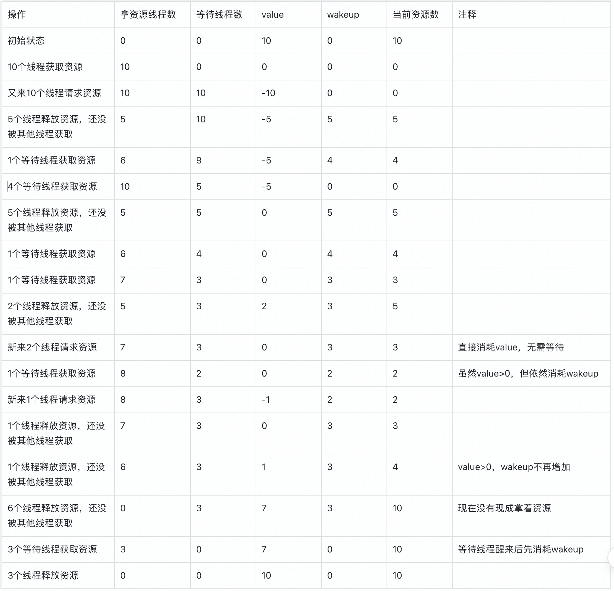

Slide 79
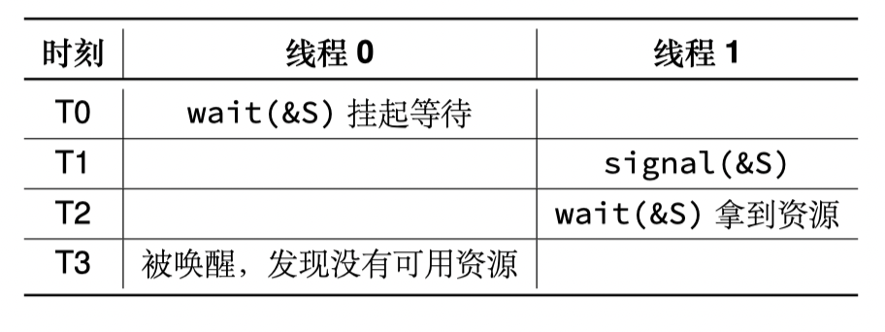
信号量的实现-4
介绍一种使用条件变量的实现：条件变量 + 互斥锁 + 计数器 = 信号量
value：正数为信号量，负数为有人等待 wakeup：等待时可以唤醒的数量
某一时刻真实的信号量：value > 0 ? value : wakeup
void wait(sem_t *S) {
lock(S->sem_lock);
S->value --;
if (S->value < 0) {
while (S->wakeup == 0){
cond_wait(S->sem_cond, S->sem_lock);
}
S->wakeup --;
}
unlock(S->sem_lock);
}
思考：为何要do while? 有限等待

Slide 80
条件变量实现细节：YIELD()

Slide 81
系统调用：yield()
进程调用yield()，主动放弃CPU，进入可运行队列等待，类似sleep
yield()的具体步骤:
暂停当前运行的线程: 保存上下文
选择新的可运行线程: 例如通过round-robin找到下一个RUNNABLE线程
恢复上一步所选线程: 重新加载该线程的状态
三个数据结构
threads table：记录所有线程的表
t_lock：即 threads table lock，用于保护 threads table
CPUs table：记录每个CPU当前运行线程（注意这个表没有用lock保护）
Notes:
因为每个cpu table只会被当前CPU访问，所以不会出现并发访问的情况

Slide 82
使用yield实现send？
注意：这里的send()是正确的，但 并非最终版本，仅用于展示yield()
send(bb, msg):
lock(bb.lock)
while True:
if bb.in – bb.out < N:
bb.buf[bb.in mod N] <- msg
bb.in <- bb.in + 1
unlock(bb.lock)
return
send(bb, msg):
lock(bb.lock)
while True:
if bb.in - bb.out < N:
bb.buf[bb.in mod N] <- msg
bb.in <- bb.in + 1
unlock(bb.lock)
return
unlock(bb.lock)
yield()
lock(bb.lock)
新加三行
之前：使用lock来保护临界区
缺点：CPU busy loop，浪费资源
之后：若不满足条件则主动调yield放弃CPU
缺点：线程下次运行时，可能还是不满足条件，依然浪费CPU资源

Slide 83
YIELD() 实现
yield():
// Suspend the running thread
// Choose a new thread
// Resume the new thread

Slide 84
YIELD() 实现
yield():
lock(t_lock)
id = id of current thread
threads[id].state = RUNNABLE
threads[id].sp = SP
// Choose a new thread
// Resume the new thread
unlock(t_lock)
暂停运行的线程
threads
记录所有线程的表（整个系统只用这一张表）
t_lock
用于保护 thread table 的锁

Slide 85
YIELD() 实现
yield():
lock(t_lock)
id = cpus[CPU].thread
threads[id].state = RUNNABLE
threads[id].sp = SP
// Choose a new thread
// Resume the new thread
unlock(t_lock)
暂停运行的线程
cpus
表：包含所有CPU当前运行的thread ID
问题: 为什么不需要用一个锁来保护？

Slide 86
YIELD() 实现
yield():
lock(t_lock)
id = cpus[CPU].thread
threads[id].state = RUNNABLE
threads[id].sp = SP
do:
id = (id + 1) mod N
while threads[id].state != RUNNABLE
// Resume new thread
unlock(t_lock)
暂停运行的线程
选择新线程
目前，线程可能的状态：RUNNING, RUNNABLE (后面还会有WAITING)

Slide 87
YIELD() 实现
yield():
lock(t_lock)
id = cpus[CPU].thread
threads[id].state = RUNNABLE
threads[id].sp = SP
do:
id = (id + 1) mod N
while threads[id].state != RUNNABLE
SP = threads[id].sp
threads[id].state = RUNNING
cpus[CPU].thread = id
unlock(t_lock)
暂停运行的线程
选择新线程
恢复新线程运行
t_lock
原子性地设置 threads[ ].state 和 .sp
原子性地找到一个 RUNNABLE 的线程，并改为RUNNING

Slide 88
条件变量的实现：wait & Signal

Slide 89
使用 WAIT/SIGNAL 实现send：直观但错误
send(bb, msg):
lock(bb.lock)
while True:
if bb.in - bb.out < N:
bb.buf[bb.in mod N] <- msg
bb.in <- bb.in + 1
unlock(bb.lock)
return
unlock(bb.lock)
yield()
lock(bb.lock)
send(bb, msg):
lock(bb.lock)
while True:
if bb.in - bb.out < N:
bb.buf[bb.in mod N] <- msg
bb.in <- bb.in + 1
unlock(bb.lock)
signal(bb.not_empty)
return
unlock(bb.lock)
wait(bb.not_full)
lock(bb.lock)
wait() 会调用 yield()
使用yield的send版本（依然浪费CPU）
再次注意：这里的wait接口是错的，没有把bb.lock放进去，先看看会怎么错

Slide 90
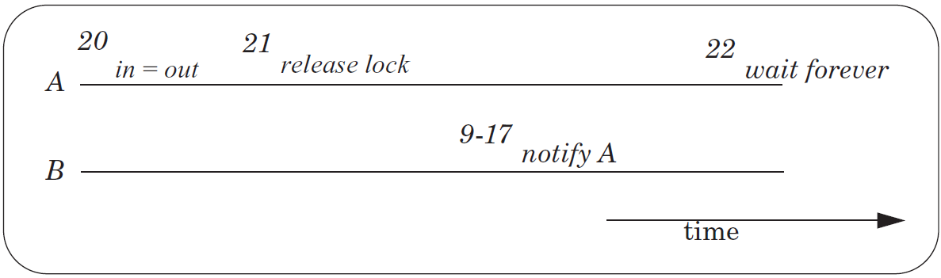
Lost Notification 问题
即signal

Slide 91
带锁参数的API: WAIT(bb.full, bb.lock)
send(bb, msg):
lock(bb.lock)
while True:
if bb.in - bb.out < N:
bb.buf[bb.in mod N] <- msg
bb.in <- bb.in + 1
unlock(bb.lock)
signal(bb.not_empty)
return
unlock(bb.lock)
wait(bb.not_full)
lock(bb.lock)
send(bb, msg):
lock(bb.lock)
while True:
if bb.in - bb.out < N:
bb.buf[bb.in mod N] <- msg
bb.in <- bb.in + 1
unlock(bb.lock)
signal(bb.not_empty)
return
unlock(bb.lock)
wait(bb.not_full)
lock(bb.lock)
wait(bb.not_full, bb.lock)

Slide 92
WAIT
send(bb, msg):
lock(bb.lock)
while True:
if bb.in - bb.out < N:
bb.buf[bb.in mod N] <- msg
bb.in <- bb.in + 1
unlock(bb.lock)
signal(bb.not_empty)
return
wait(bb.not_full, bb.lock)
wait(cv, lock):
lock(t_lock)
unlock(lock)
threads[id].cv = cv
threads[id].state = WAITING
yield_wait()
unlock(t_lock)
lock(lock)
Not yield()
使用 t_lock 来保证放lock和yield的原子性
注意：t_lock 和 lock 的顺序很重要
如果先放 unlock(lock)，会怎么样？
Notes:
t_lock是用来保证lock和yield是原子的

Slide 93
WAIT & SIGNAL
wait(cv, lock):
lock(t_lock)
unlock(lock)
threads[id].cv = cv
threads[id].state = WAITING
yield_wait()
unlock(t_lock)
lock(lock)
signal(cv):
lock(t_lock)
for I = 0 to N-1:
if threads[i].cv == cv && threads[i].state == WAITING:
threads[i].state = RUNNABLE
unlock(t_lock)

Slide 94
回顾下YIELD的实现
yield():
lock(t_lock)
id = cpus[CPU].thread
threads[id].state = RUNNABLE
threads[id].sp = SP
do:
id = (id + 1) mod N
while threads[id].state != RUNNABLE
SP = threads[id].sp
threads[id].state = RUNNING
cpus[CPU].thread = id
unlock(t_lock)
暂停运行线程
找到新线程
恢复新线程运行

Slide 95
YIELD_WAIT()
yield_wait(): // called by wait()
lock(t_lock)
id = cpus[CPU].thread
threads[id].state = RUNNABLE
threads[id].sp = SP
do:
id = (id + 1) mod N
while threads[id].state != RUNNABLE
SP = threads[id].sp
threads[id].state = RUNNING
cpus[CPU].thread = id
unlock(t_lock)
wait(cv, lock):
lock(t_lock)
unlock(lock)
threads[id].cv = cv
threads[id].state = WAITING
yield_wait()
unlock(t_lock)
lock(lock)
t_lock 已经被 wait() 拿到，不需要再拿
当前线程已被设为WAITING，不再设为 RUNNABLE

Slide 96
YIELD_WAIT()
yield_wait(): // called by wait()
id = cpus[CPU].thread
threads[id].sp = SP
do:
id = (id + 1) mod N
while threads[id].state != RUNNABLE
SP = threads[id].sp
threads[id].state = RUNNING
cpus[CPU].thread = id
可能永远在循环！
wait(cv, lock):
lock(t_lock)
unlock(lock)
threads[id].cv = cv
threads[id].state = WAITING
yield_wait()
unlock(t_lock)
lock(lock)
问题: 如果当前threads[]中没有一个 RUNNABLE 的线程，会怎么样？
yield_wait()将一直在循环中，而且拿着 t_lock！
除非其他CPU运行signal，将某些线程唤醒，状态设置为RUNNABLE
但运行 signal 需要拿到 t_lock，而拿着 t_lock的CPU正在循环中! => deadlock!

Slide 97
YIELD_WAIT()
yield_wait(): // called by wait()
id = cpus[CPU].thread
threads[id].sp = SP
do:
id = (id + 1) mod N
unlock(t_lock)
lock(t_lock)
while threads[id].state != RUNNABLE
SP = threads[id].sp
threads[id].state = RUNNING
cpus[CPU].thread = id
wait(cv, lock):
lock(t_lock)
unlock(lock)
threads[id].cv = cv
threads[id].state = WAITING
yield_wait()
unlock(t_lock)
lock(lock)
问题: 一旦 yield_wait() 释放 t_lock, 另一个 CPU 可能立刻运行当前线程，导致2个CPU的SP会同时指向当前线程，于是栈被破坏！
一种可能的时间线：线程-0在CPU-0上运行wait，正在箭头处 → CPU-1上的线程-1运行signal，将线程-0的状态恢复成RUNNABLE → CPU-2上的thread-2调用了wait，找到了RUNNABLE的线程-0，并开始运行 → 此时CPU-0和CPU-2的SP都指向了线程-0的栈！
Notes:
SP currently points to the original thread's stack -- call it thread A.
Between release and acquire, another CPU could run thread A. This
means that two CPUs will have their stack pointer pointing to thread
A's stack. This is a very easy way for A's stack to get corrupted.

Slide 98
YIELD_WAIT()
yield_wait(): // called by wait()
id = cpus[CPU].thread
threads[id].sp = SP
SP = cpus[CPU].stack
do:
id = (id + 1) mod N
unlock(t_lock)
lock(t_lock)
while threads[id].state != RUNNABLE
SP = threads[id].sp
threads[id].state = RUNNING
cpus[CPU].thread = id
wait(cv, lock):
lock(t_lock)
unlock(lock)
threads[id].cv = cv
threads[id].state = WAITING
yield_wait()
unlock(t_lock)
lock(lock)
改进：为每个CPU专门设一个栈，记录在cpus表中
这个栈不会共享（每个CPU独占），不用担心多个CPU的SP同时指向这个栈
这只是一个临时的栈，马上SP就会指向新线程的栈

Slide 99
时钟中断处理函数
yield():
lock(t_lock)
id = cpus[CPU].thread
threads[id].state = RUNNABLE
threads[id].sp = SP
do:
id = (id + 1) mod N
while threads[id].state != RUNNABLE
SP = threads[id].sp
threads[id].state = RUNNING
cpus[CPU].thread = id
unlock(t_lock)
timer_interrupt():
push PC
push registers
yield()
pop registers
pop PC

Slide 100
YIELD_WAIT()
yield_wait(): // called by wait()
id = cpus[CPU].thread
threads[id].sp = SP
SP = cpus[CPU].stack
do:
id = (id + 1) mod N
unlock(t_lock)
lock(t_lock)
while threads[id].state != RUNNABLE
SP = threads[id].sp
threads[id].state = RUNNING
cpus[CPU].thread = id
wait(cv, lock):
lock(t_lock)
unlock(lock)
threads[id].cv = cv
threads[id].state = WAITING
yield_wait()
unlock(t_lock)
lock(lock)
问题: 如果CPU正在运行yield / yield_wait 的时候，发生了时钟中断，怎么办？
因为 t_lock 已经被当前CPU拿到了，当发生时钟中断后，其handler调用 yield()时会再次尝试拿 t_lock，从而自己等自己！

Slide 101
YIELD_WAIT()
yield_wait(): // called by wait()
id = cpus[CPU].thread
threads[id].sp = SP
SP = cpus[CPU].stack
do:
id = (id + 1) mod N
unlock(t_lock)
enable_interrupt()
disable_interrupt()
lock(t_lock)
while threads[id].state != RUNNABLE
SP = threads[id].sp
threads[id].state = RUNNING
cpus[CPU].thread = id
wait(cv, lock):
disable_interrupt()
lock(t_lock)
unlock(lock)
threads[id].cv = cv
threads[id].state = WAITING
yield_wait()
unlock(t_lock)
enable_interrupt()
lock(lock)
yield()
问题: 如果时钟中断来了，会导致错误的thread去sleep！
Notes:
remember the yield(), which will change threads[id] to RUNNABLE. conflict!
should also change yield().

Slide 102
YIELD_WAIT()
yield_wait(): // called by wait()
id = cpus[CPU].thread
cpus[CPU].thread = null
threads[id].sp = SP
SP = cpus[CPU].stack
do:
id = (id + 1) mod N
unlock(t_lock)
enable_interrupt()
disable_interrupt()
lock(t_lock)
while threads[id].state != RUNNABLE
SP = threads[id].sp
threads[id].state = RUNNING
cpus[CPU].thread = id
wait(cv, lock):
disable_interrupt()
lock(t_lock)
unlock(lock)
threads[id].cv = cv
threads[id].state = WAITING
yield_wait()
unlock(t_lock)
enable_interrupt()
lock(lock)

Slide 103
时钟中断处理函数
yield():
lock(t_lock)
id = cpus[CPU].thread
if (thread == null) return
threads[id].state = RUNNABLE
threads[id].sp = SP
do:
id = (id + 1) mod N
while threads[id].state != RUNNABLE
SP = threads[id].sp
threads[id].state = RUNNING
cpus[CPU].thread = id
unlock(t_lock)
timer_interrupt():
push PC
push registers
yield()
pop registers
pop PC

